Slide 1
О проведении
государственной итоговой аттестации 9 классов
в 2018 году

Slide 2
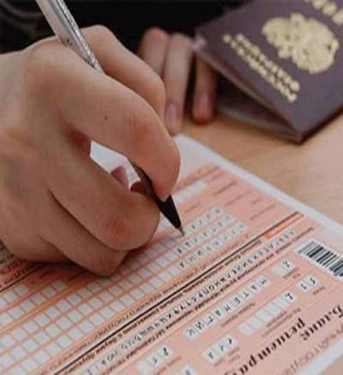
Участники ГИА
К государственной итоговой аттестации допускаются обучающиеся 9 классов, не имеющие академической задолженности и в полном объеме выполнившие учебный план или индивидуальный учебный план (имеющие годовые отметки по всем учебным предметам учебного плана общеобразовательного учреждения за 9 класс не ниже удовлетворительных).

Slide 3
Государственная итоговая аттестация по программам основного общего образования в 2017-2018 учебном году включает в себя:
Обязательные экзамены
Математика
Русский язык

Slide 4
Экзамены по выбору
Литература
География
Физика
Химия
Биология
Обществознание
Информатика и ИКТ
Иностранный язык
История
Выбор двух предметов из указанного списка с 1 сентября 2015 года является обязательным.
Изменения утверждены приказом Минобрнауки России от 07.07.2015 N 692

Slide 5
Аттестат об основном общем образовании
В 2017-2018 учебном году основанием для получения аттестата об основном общем образовании является успешное прохождение ГИА-9 по четырем учебным предметам

Slide 6
Подача заявления
Заявление о выборе экзаменов и их количестве, подписанное родителями
(законными представителями),
подаётся лично обучающимися на основании документа, удостоверяющего их личность (паспорт),
не позднее 1 марта 2018 года

Slide 7
Изменения в заявлении ГИА-9
После 1 марта изменить (дополнить) перечень
указанных в заявлении экзаменов только при наличии
уважительных причин (болезни или иных обстоятельств, подтвержденных документально).
В этом случае обучающийся подает заявление в ГЭК с указанием измененного перечня учебных предметов, по которым он планирует пройти ГИА, и причины изменения заявленного ранее перечня. Указанное заявление подается не позднее чем за две недели до начала соответствующих экзаменов. Решение принимает председатель ГЭК.

Slide 8
Для обучающихся с ОВЗ, детей – инвалидов, количество экзаменов по их желанию может быть сокращено до двух обязательных экзаменов по русскому языку и математике.
Для указанных категорий обучающихся продолжительность экзамена может увеличиться на 1,5 часа.

Slide 9
Расписание экзаменов
Единое для всех расписание ГИА-9 и продолжительность экзаменов по каждому образовательному предмету ежегодно устанавливает соответствующий приказ Министерства образования и науки Российской Федерации.

Slide 10
Продолжительность основного государственного экзамена
Предмет | Продолжительность экзамена
Русский язык Математика Литература | 235 минут (3ч 55 мин)
Обществознание Физика Биология История | 180 минут (3ч)
Информатика и ИКТ | 150 минут (2ч 30 мин)
География Химия | 120 минут (2ч)
Иностранный язык | 120 минут письменная часть + 15 минут время устного ответа

Slide 11
Продолжительность проведения государственной итоговой аттестации
В продолжительность экзаменов по учебным предметам не включается время, выделенное на подготовительные мероприятия (инструктаж обучающихся, вскрытие пакетов с экзаменационными материалами, заполнение регистрационных полей экзаменационной работы, настройка технических средств).

Slide 12
На экзаменах необходимо иметь при себе:
паспорт и чёрную гелиевую ручку;
по математике – линейку ;
по физике, химии – непрограммируемый калькулятор, который должен обеспечивать арифметические вычисления (сложение, вычитание, умножение, деление, извлечение корня) и вычисление тригонометрических функций (sin, cos, tg, ctg, arcsin, arcos, arctg).
по географии, биологии – линейку, непрограммируемый калькулятор;
Все остальное использовать на экзамене запрещено. В случае нарушения установленного порядка участник удаляется с экзамена.

Slide 13
Повторная аттестация
Повторно к сдаче ГИА по соответствующему учебному предмету в текущем году по решению ГЭК допускаются следующие обучающиеся:
получившие на ГИА неудовлетворительный результат не более чем по двум учебным предметам (из числа обязательных и предметов по выбору);
не явившиеся на экзамены по уважительным причинам (болезнь или иные обстоятельства, подтвержденные документально);
не завершившие выполнение экзаменационной работы по уважительным причинам (болезнь или иные обстоятельства, подтвержденные документально);
апелляция которых о нарушении установленного порядка проведения ГИА конфликтной комиссией была удовлетворена.

Slide 14
Повторный курс обучения
Обучающимся,
не завершившим основного общего образования;
не прошедшим ГИА или получившим на ГИА неудовлетворительные результаты более чем по двум учебным предметам;
либо получившим повторно неудовлетворительные результаты по двум учебным предметам на ГИА в дополнительные сроки, предоставляется право пройти ГИА по соответствующим учебным предметам не ранее
1 сентября текущего года.

Slide 15
К повторной сдаче экзаменов не допускаются:
обучающиеся, удаленные с экзамена за нарушение установленного порядка проведения ГИА;
обучающиеся, результаты которых были аннулированы ГЭК за нарушение ими установленного порядка проведения ГИА.

Slide 16
На каких сайтах можно получить более подробную информацию о ГИА-9?
• http://www.edu.ru/ (Федеральный
портал «Российское образование»)
• http://fipi.ru/ (Федеральный институт
педагогических измерений)
• http://obrnadzor.gov.ru/ (Рособрнадзор)

Slide 17
Организация и проведение ГИА
для лиц с ограниченными возможностями здоровья

Slide 18
Нормативное и методическое обеспечение
Федеральный закон от 29.12.2013 № 273-ФЗ «Об образовании в Российской Федерации»
Приказ Минобрнауки России №1400 от 26.12.2013 «Об утверждении Порядка проведения государственной итоговой аттестации по образовательным программам среднего общего образования»
Методические рекомендации по организации и проведению ГИА по образовательным программам основного общего и среднего общего образования в форме ОГЭ и ЕГЭ для лиц с ОВЗ (письмо Рособрнадзора № 02-206 от 08.04.2014)
Методические письма о проведении ГИА по образовательным программам основного общего и среднего общего образования по математике и русскому языку в форме ГВЭ (письменная форма) (письмо Рособрнадзора от 14.05.2014 № 02-381)
Письмо Минобрнауки России от 09.04.2014 №НТ – 392/07 «Об итоговой аттестации обучающихся с ограниченными возможностями здоровья»

Slide 19
Определение лиц с ОВЗ
Обучающийся
с ограниченными возможностями здоровья
физическое лицо, имеющее недостатки в физическом и (или) психологическом развитии, подтвержденные психолого-медико-педагогической комиссией и препятствующие получению образования без создания специальных условий.
Статья 2 Федерального закона от 29.12.2013 № 273-ФЗ «Об образовании в Российской Федерации»

Slide 20
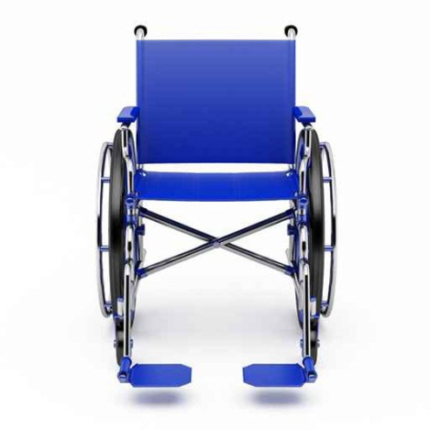
Специальные условия при проведении ГИА для лиц с ОВЗ
увеличение продолжительности на 1,5 часа
организация питания и перерывов для проведения необходимых медико-профилактических процедур
организация беспрепятственного доступа в аудиторию,
туалетные и иные помещения
(аудитория на первом этаже, наличие специальных кресел, др. приспособлений)
организация экзамена на дому (для обучающихся, имеющих медицинские показания для обучения на дому и соответствующие рекомендации ПМПК)

